Slide 1

Programa para el departamento de psico.
Barraza Torres Jesús Daniel
4° A Bis
Desarrollo de software multiplataforma
M.A. RAÚL IVÁN HERRERA GONZÁLE

Slide 2

Resumen ejecutivo
Problema: Áreas de oportunidad en la organización de las citas del departamento de psicología.
Solución propuesta: Programa de citas.
Beneficio: A los del departamento, a los alumnos y a la escuela.
Resultados clave: Mejora significativa en la manera de citar y menores pérdidas de tiempo.

Slide 3
Análisis del entorno
Contexto
Diagnóstico del problema
Uno de los determinantes de la calidad del estudio universitario se basa en su salud mental.
En México, la financiación de los universitarios es bajo.
Es conocido la idea de la optimización por programas o SAAS.
Los motivos principales para el retraso del servicio se basa en la compilación de citas y el contacto con tutores.
Hay solución parcial de SW actualmente en base a Excel
Alumnos
Trabajadores del departamento
Importancia
Directivos de la institución

Slide 4
Definición del problema y SMART
Problemas específicos
Objetivos SMART
Diseñar un programa web para el registro de citas:
S: Diseñar un programa de escritorio para el registro de citas, contando con los procedimientos que el psicopedagogo necesita.
M: Un programa tangible que acceda a un servidor
A: Es posible realizar un programa según los paradigmas a disposición
R: Es el proyecto principal
T: Fecha límite: Diciembre del 2025
Diseñar un manual de uso:
S: Diseñar un manual de usuario para el programa de psicopedagogía de la UTD.
M: Un documento tangible, lo suficientemente detallado para ocupar mínimo 10 páginas
A: Documento del programa, va a la par con el mismo para su uso
R: Forma parte de la creación del proyecto principal, es utilizado para el aprendizaje del cliente en el manejo de SW
T: Fecha límite: Diciembre del 2025
Problemas específicos en la recopilación de citas
Bajo contacto con los tutores.
Objetivo general
El objetivo general es el de crear un problema que apoye al departamento de psicopedagogía para su desarrollo.

Slide 5
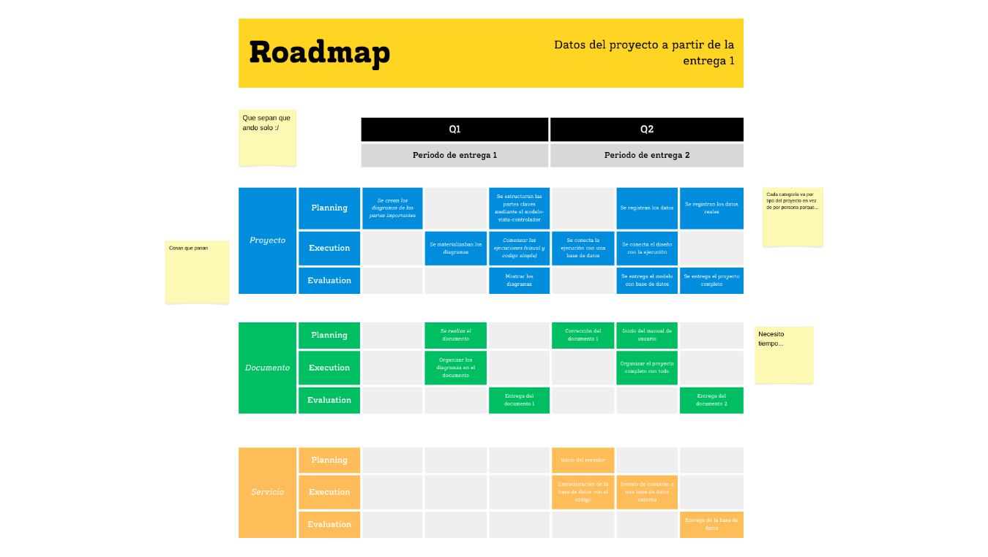
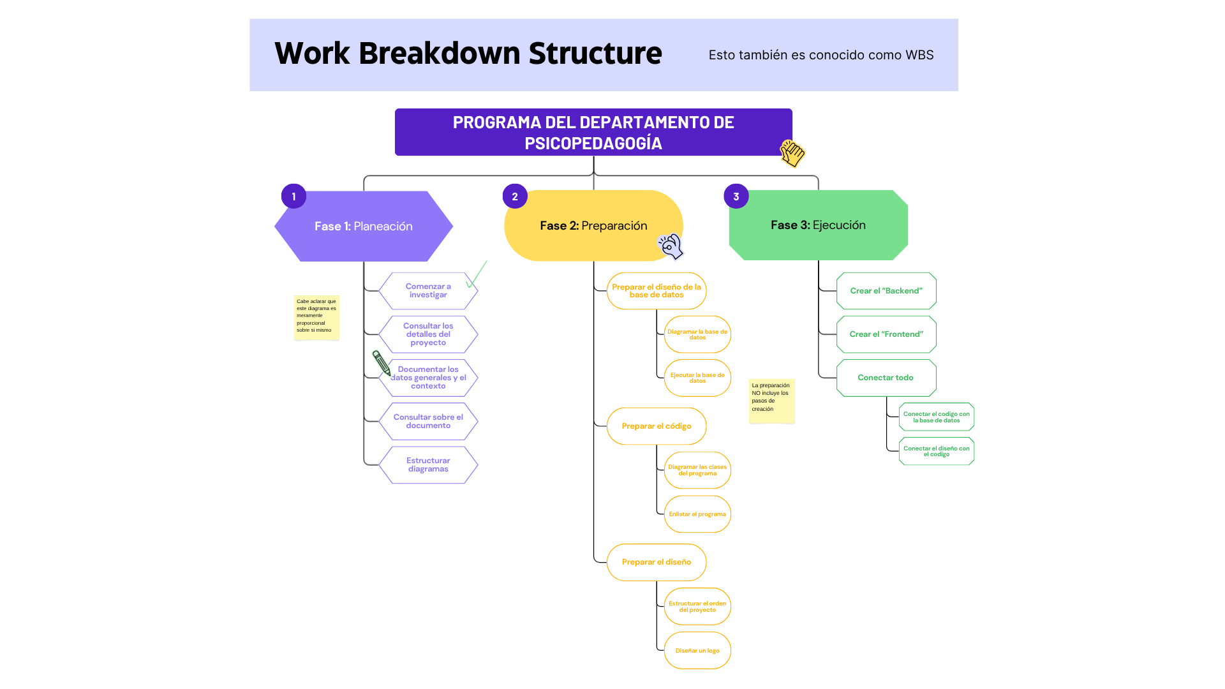
Requisitos funcionales y no funcionales
Requisitos funcionales:
El código guarda datos
El código exporta datos
Funciones de insertar, borrar, mostrar, actualizar y buscar/filtrar
Crear el archivo de escritorio
Generar un manual completo
Requisitos no funcionales:
La interfaz
Mensajes de confirmación por acción
Formato de la exportación
Mensajes de bienvenida y salida al iniciar sesión/registrarse

Slide 6
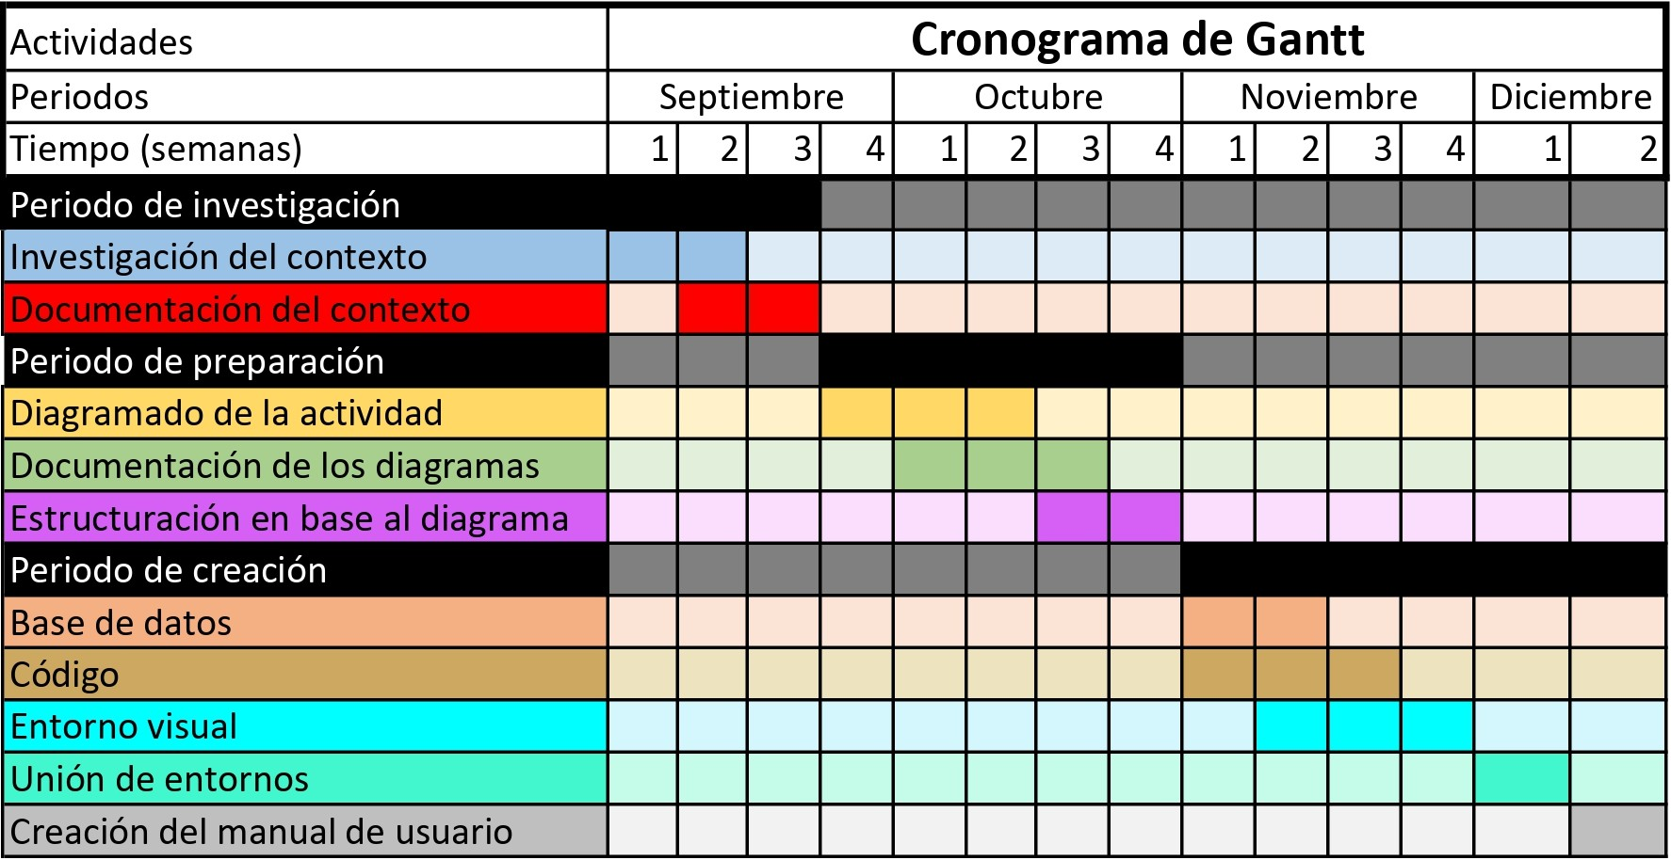
Cronograma del proyecto

Slide 7
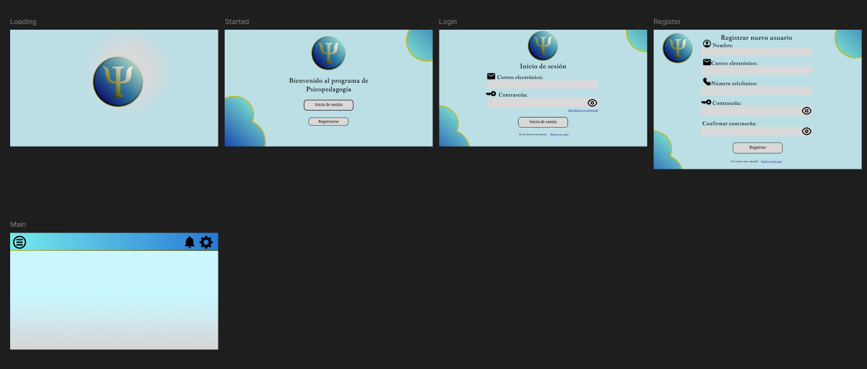
Diseño del front end

Slide 8
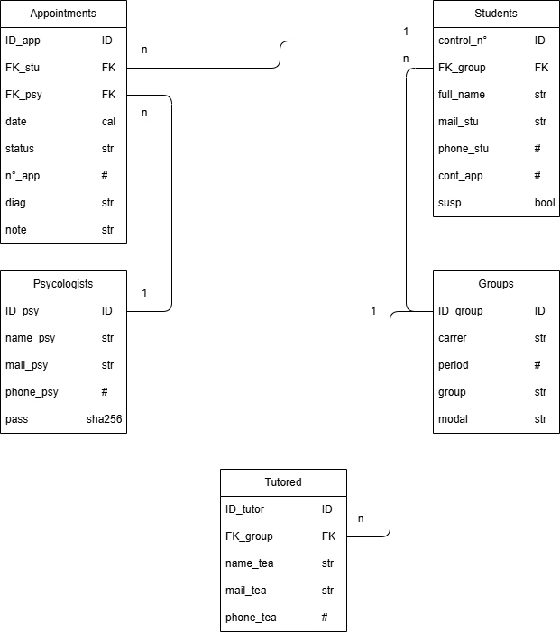
Diseño del backend

Slide 9
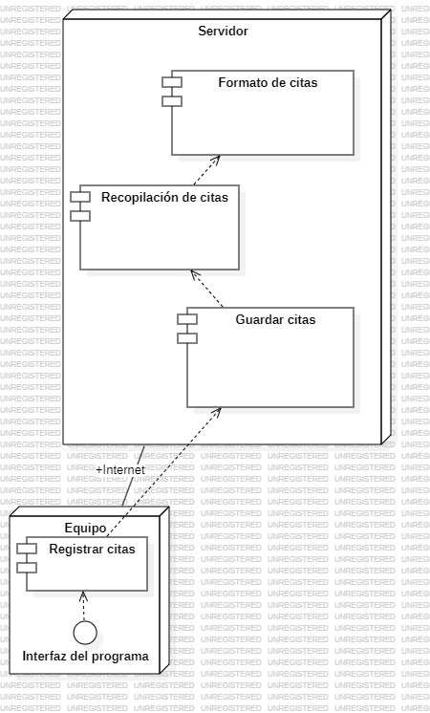
Infraestructura
Sistema operativo: Windows preferentemente.
Lenguajes, librerías y frameworks: Tkinter, Custom Tkinter.
También se anda usando Mysql en uso.

Slide 10




Gracias
Barraza Torres Jesús Daniel
Jesus_3141240166@utd.edu.mx
No tengo sitio web xd

